Slide 1
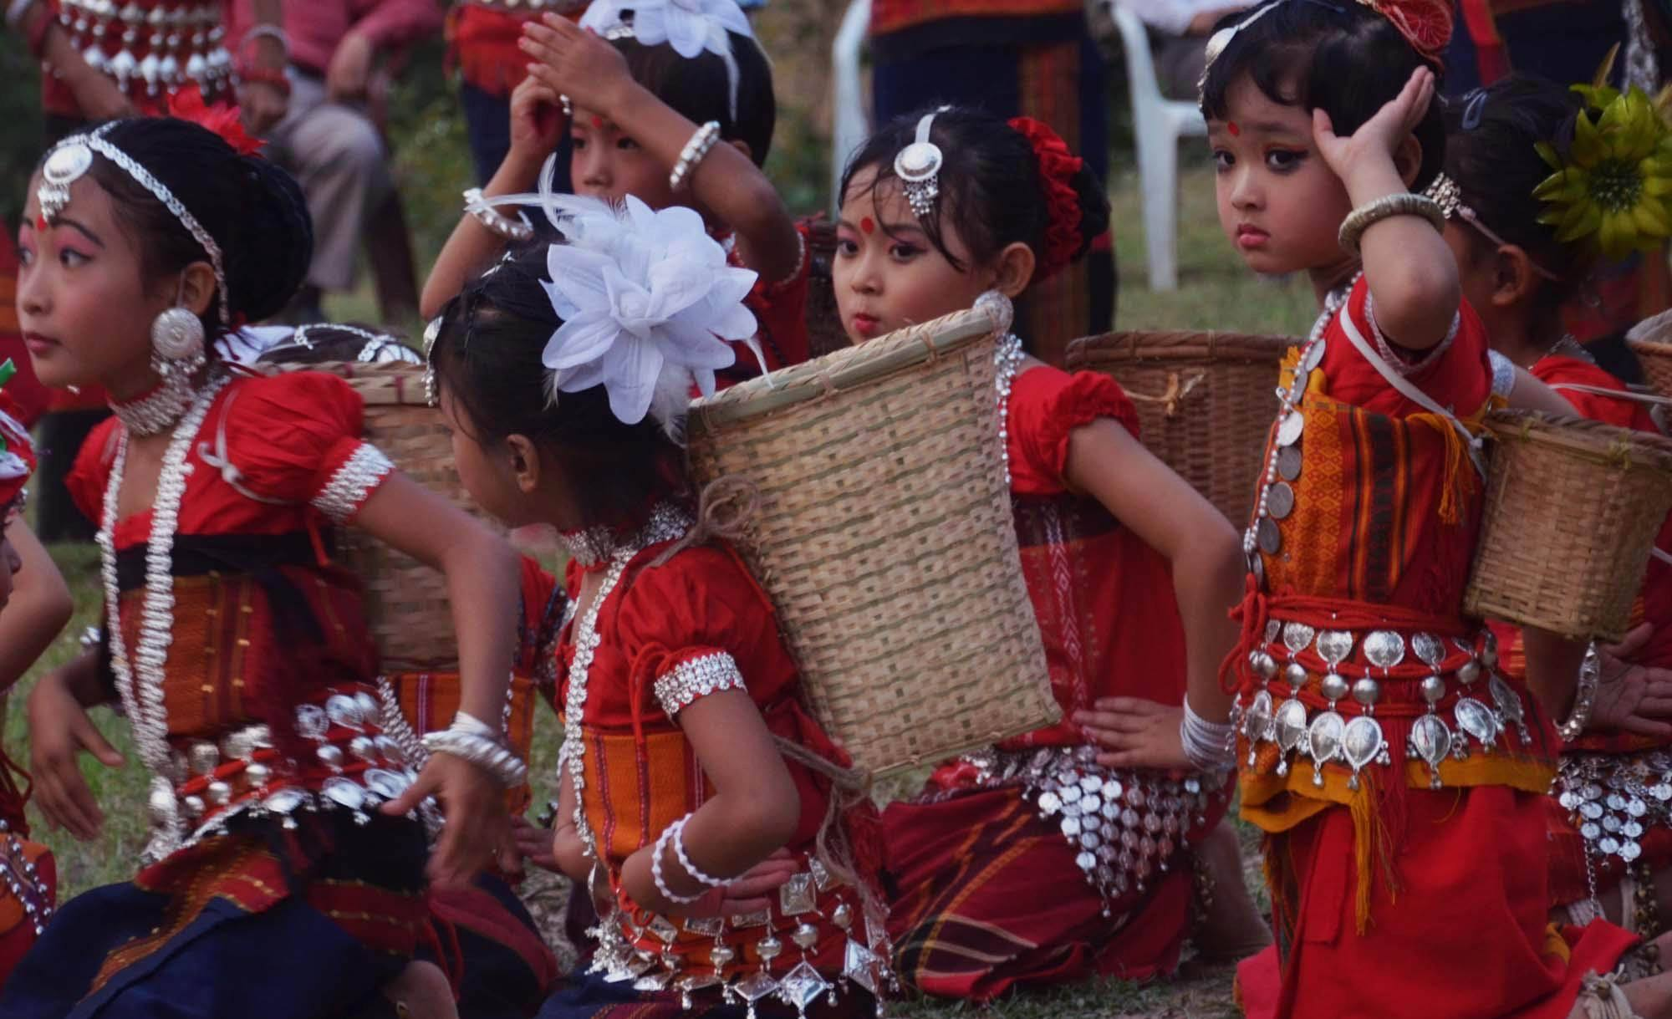
আজকের পাঠে সবাইকে স্বাগত

Slide 2
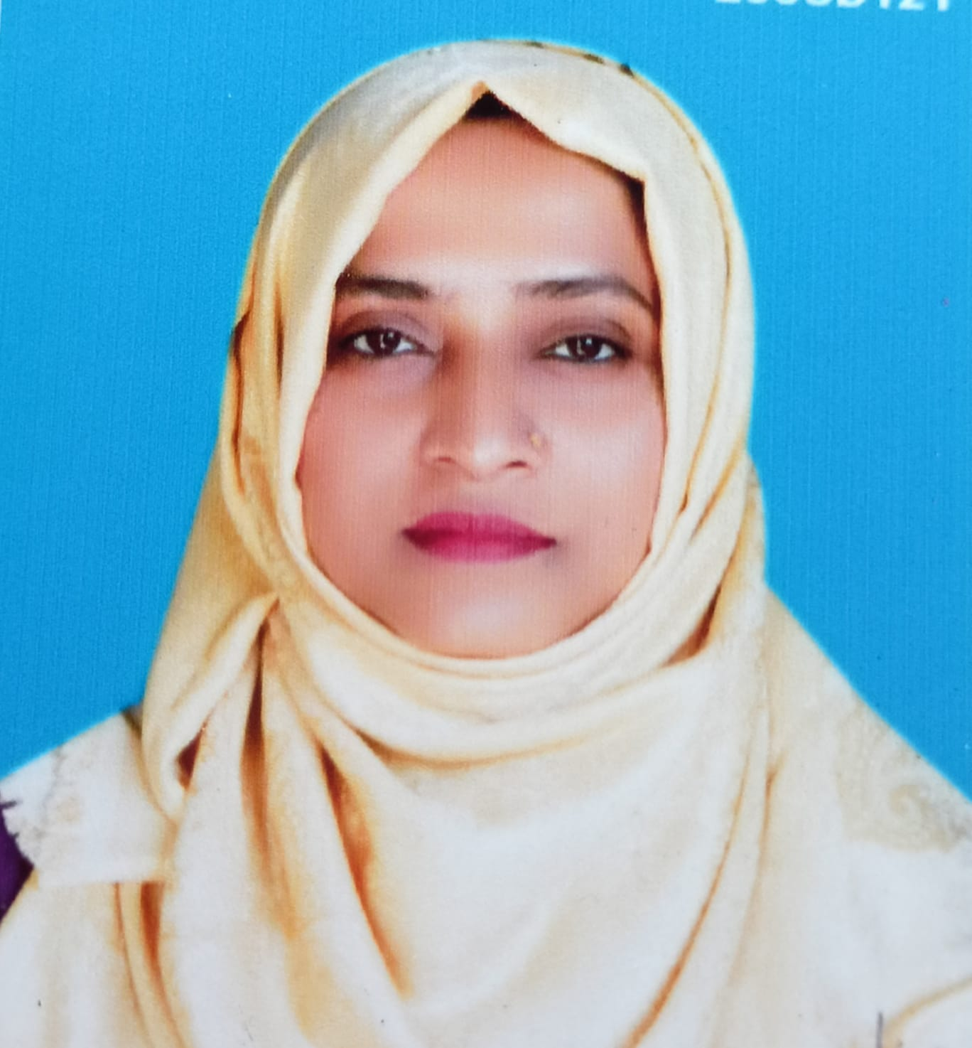

পরিচিতি
শিক্ষক পরিচিতি
পাঠ পরিচিতি
তানজিনা আক্তার নীলা
সহকারী শিক্ষক
লক্ষীপুর সর: প্রা: বিদ্যালয়
রায়পুরা,নরসিংদী
বাংলাদেশ ও বিশ্বপরিচয়
৫ম শ্রেণি
অধ্যায়ঃ৩ (গারো)

Slide 3
আজকের পাঠ
চল আমরা একটি ভিড়িও দেখি
ভিডিওটি কাদের নিয়ে ছিল?
তোমরা কি বলতে পার এ নৃ-গোষ্ঠীর নাম কি?
https://www.youtube.com/watch?v=6bzeIH-yeSc
বাংলাদেশের একটি ক্ষুদ্র নৃ-গোষ্ঠী নিয়ে।
গারো

Slide 4
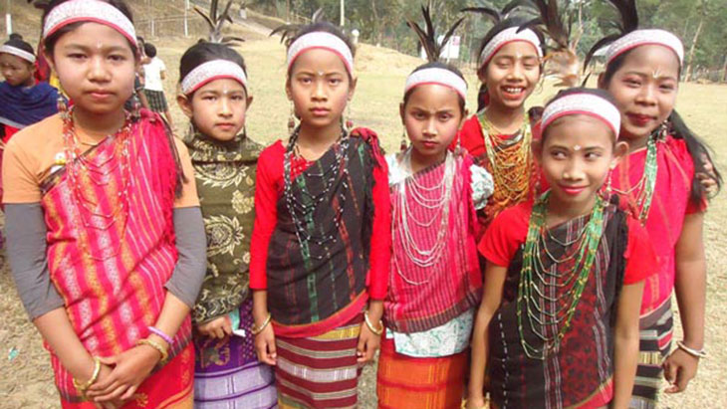
আমাদের আজকের পাঠ
গারো

Slide 5
শিখনফল
এ পাঠ শেষে শিক্ষার্থীরা-------------
গারোদের প্রধান সাংস্কৃতিক বৈশিষ্ট্য চিহ্নিত করতে পারবে।
বাংলাদেশের বৈচিত্র্যপূর্ণ সাংস্কৃতিক ঐতিহ্যের অংশ হিসেবে ক্ষুদ্র নৃ-গোষ্ঠীর সাংস্কৃতিক বৈশিষ্ট্যের প্রতি শ্রদ্ধাশীল হবে।

Slide 6
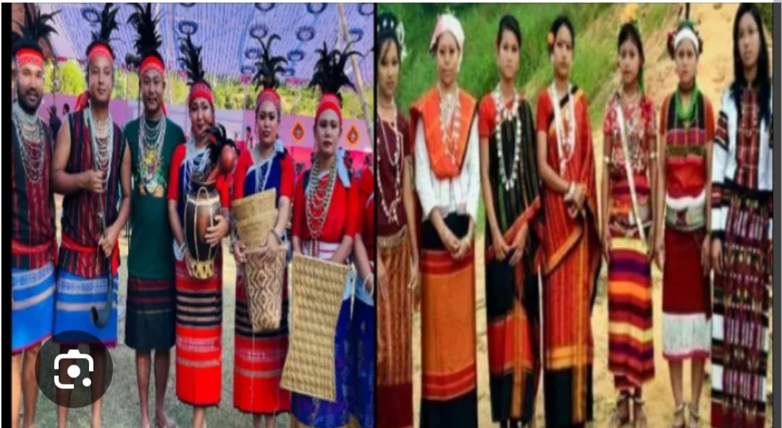
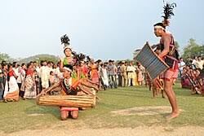
ছবিগুলো মনোযোগ সহকারে দেখ
ছবিঃ২
ছবিঃ১

Slide 7

ছবিগুলো পর্যবেক্ষণ করে নিচের প্রশ্নগুলোর উত্তর লিখ
ছবি-১ | নারী ও পুরুষ কী ধরনের পোশাক পরিধান করেছেন? | নারী | পুরুষ
 | নারী ও পুরুষ কী ধরনের পোশাক পরিধান করেছেন
ছবি-২ | কীসের ছবি
 | তারা কী করছেন?

Slide 8
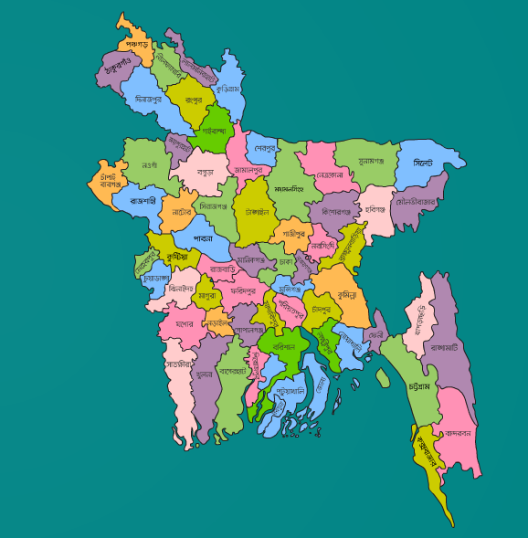

গারোদের বাসস্থান
গারো নৃগোষ্ঠী বাংলাদেশের ময়মনসিংহ , টাঙ্গাইল,নেত্রকোণা,শেরপুর জেলায় বাস করে।

Slide 9
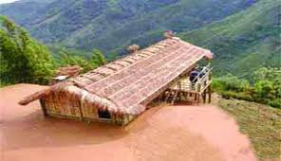
গারোদের বাড়ি
তাদের বিশেষভাবে তৈরি ঘরের নাম নকমান্দি

Slide 10
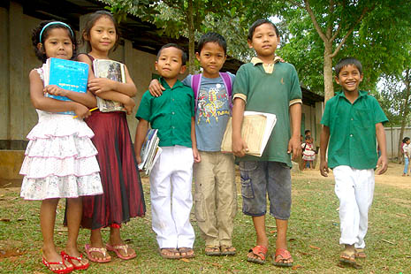
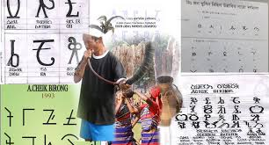
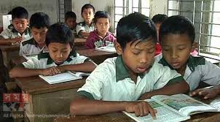
গারোদের ভাষা
গারোদের নিজস্ব ভাষার নাম আচিক বা গারো ভাষা।

Slide 11
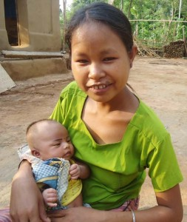
গারো সমাজ মাতৃতান্ত্রিক। সমাজে সন্তানদের বংশ পরিচয় ও উত্তরাধিকার মায়ের গোত্রের দিক থেকে হয়। তারা পারস্পরিক শ্রদ্ধাবোধে বিশ্বাসী।

Slide 12
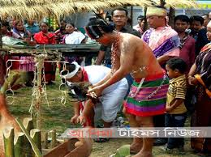
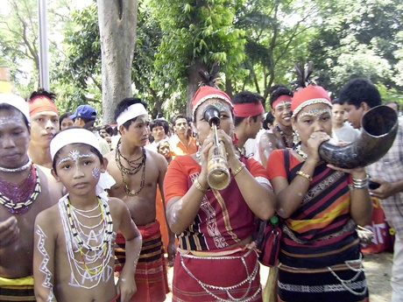
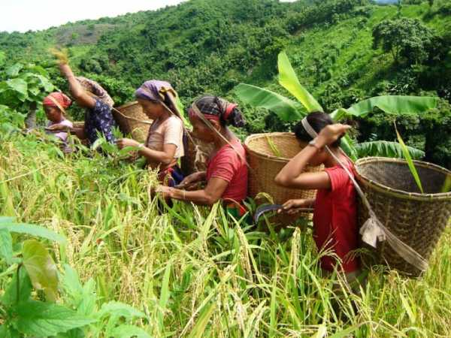
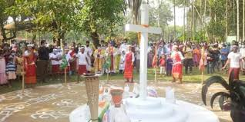
গারোদের ধর্ম
গারোদের অধিকাংশই খ্রিষ্ট ধর্মাবলম্বী ।
গারো নারী পুরুষ অত্যন্ত পরিশ্রমী। অনেক ক্ষেত্রে নারীরা পুরুষের থেকেও বেশি পরিশ্রম করে।
গারোদের আদি ধর্মের নাম সাংসারেক।

Slide 13
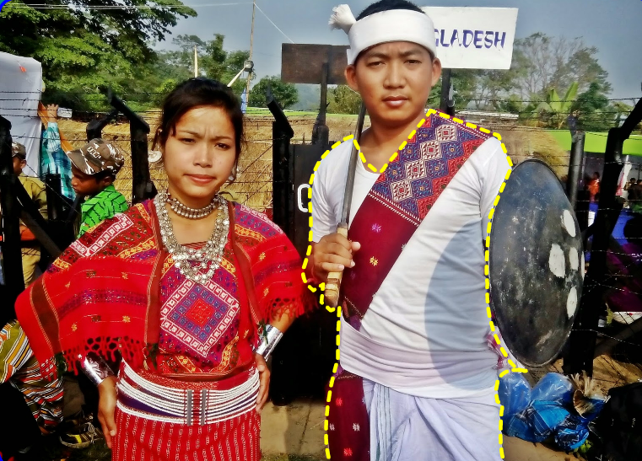

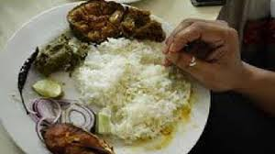
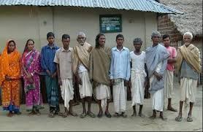
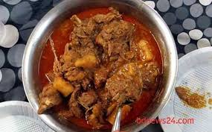
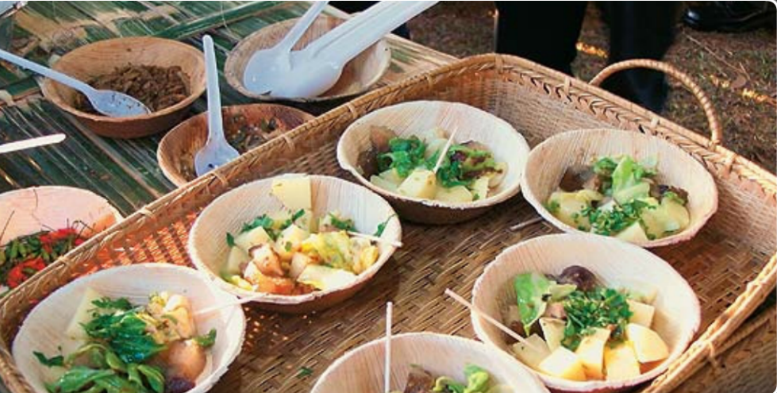
গারোদের খাদ্য
গারোদের পোষাক
গারোরা ভাত, মাছ, মাংস এবং বিভিন্ন ধরনের শাকসবজি খেতে পছন্দ করে।
নারীদের ঐতিহ্যবাহী পোশাকের নাম দকবান্দা দকশাড়ি। পুরুষেরা শার্ট, গেঞ্জি, লুঙ্গি, ধুতি ইত্যাদি পরিধান করে।

Slide 14
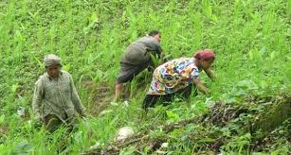
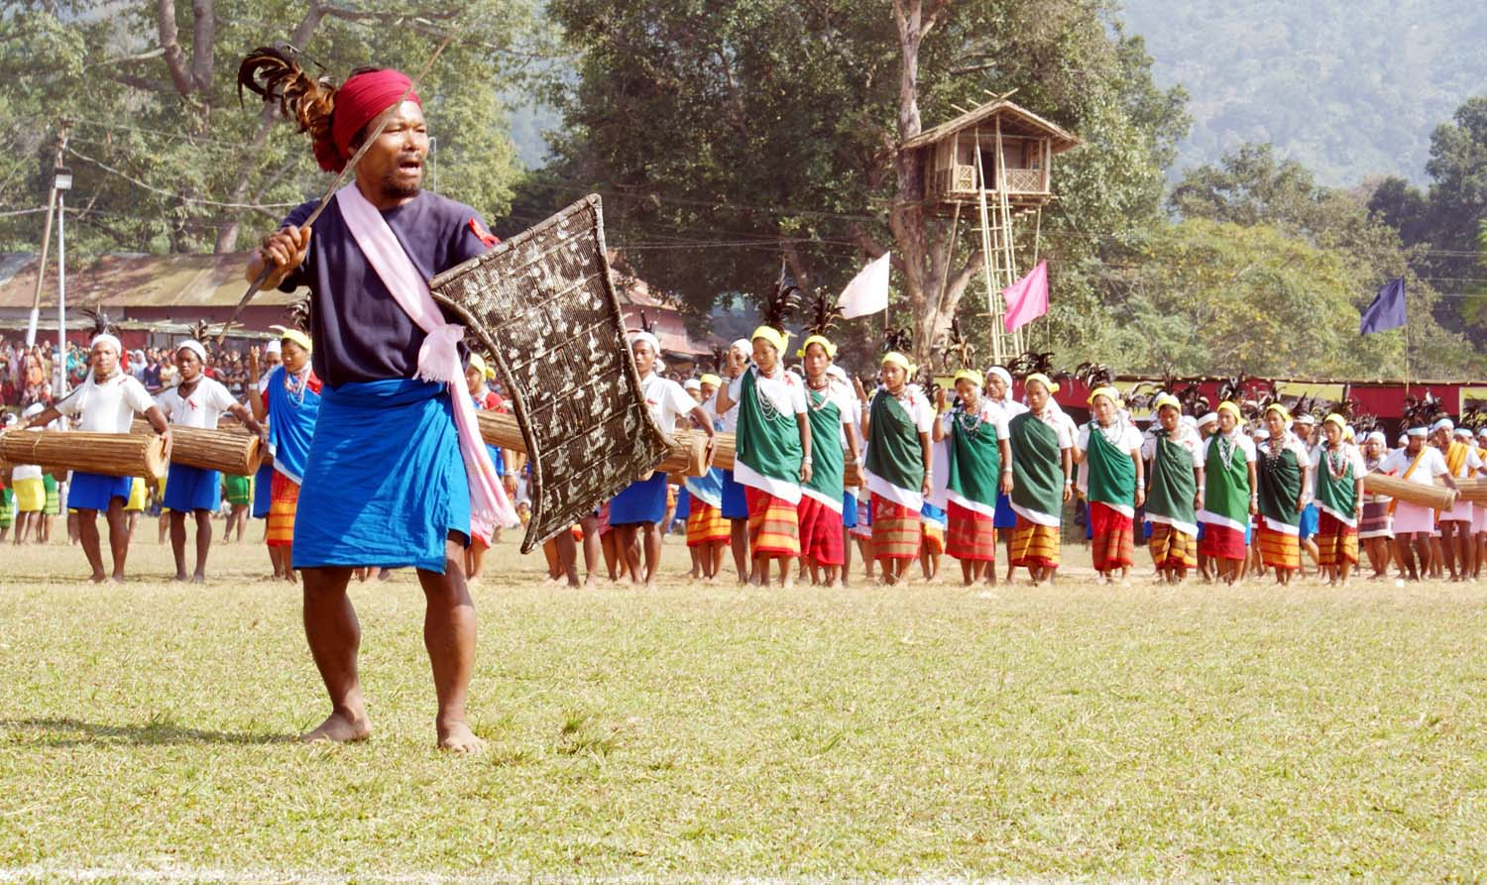
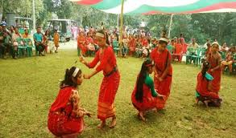
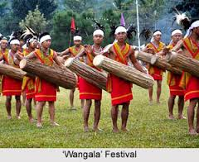
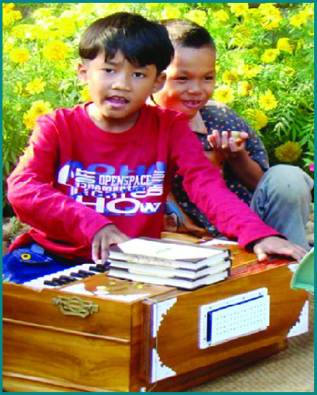

গারোদের উৎসব
গারোদের প্রধান উৎসবের নাম “ ওয়াংগালা” ।
সূর্য দেবতা সালজং এর প্রতি কৃতজ্ঞতা সরূপ তাঁরা নতুন শস্য ওঠার সময় ওয়াংগালা উৎসব পালন করেন।এ সময় তাঁরা গান ও বিভিন্ন ধরণের বাজনা বাজায়।

Slide 15
বাংলাদেশের সাধারণত ময়মনসিংহ, নেত্রকোনা, শেরপুর, টাঙ্গাইল জেলায় গারো নৃ-গোষ্ঠী বসবাস করে। তাদের বিশেষভাবে তৈরি ঘরের নাম নকমান্দি। গারোদের নিজস্ব ভাষার নাম আচিক বা গারো ভাষা। গারো সমাজ মাতৃতান্ত্রিক। সমাজের সন্তানদের বংশ পরিচয়ও উত্তরাধিকার মায়ের গোত্রের দিক থেকে হয়। তারা পারস্পরিক শ্রদ্ধাবোধে বিশ্বাসী। গারো নারী পুরুষ অত্যন্ত পরিশ্রমী। অনেক ক্ষেত্রে নারীরা পুরুষদের থেকেও বেশি পরিশ্রম করে। গারোদের আদি ধর্মের নাম সাংসারেক।তবে বর্তমানে বেশিরভাগ গারো খ্রিস্ট ধর্মাবলম্বী। তারা ভাত, মাছ, মাংস এবং বিভিন্ন ধরনের শাকসবজি খেতে পছন্দ করে। গারো নারীদের ঐতিহ্যবাহী পোশাকের নাম দকবান্দা ও দকসারি।পুরুষেরা শার্ট, লুঙ্গি, গেঞ্জি, ধুতি ইত্যাদি পরিধান করে। গারোদের ঐতিহ্যবাহী উৎসবের নাম ওয়ানগালা। এই সময়ে তারা দেবতা সালজং এর প্রতি ধন্যবাদ ও কৃতজ্ঞতা স্বরূপ নতুন শস্য উৎসর্গ করে। এদেশের সামগ্রিক অগ্রগতিতে সবার মত তারাও অবদান রেখে চলেছে। গারো নৃ- গোষ্টির সাংস্কৃতিক বৈশিষ্ট্য যেনে তাদের প্রতি শ্রদ্ধাপোষণ করা উচিত।

Slide 16
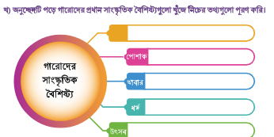
খ)অনুচ্ছেদটি পড়ে গারোদের প্রধান সাংস্কৃতিক বৈশিষ্ট্য গুলো খুঁজে নিচের তথ্যগুলো পূরণ কর

Slide 17
গারোরা বাংলাদেশের কোন অঞ্চলে বসবাস করে?
গারো নারী ও পুরুষের পোশাকের নাম কি?

Slide 18
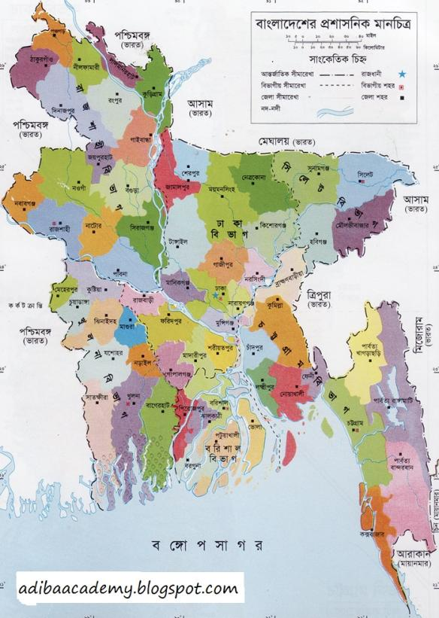
বাংলাদেশের মানচিত্র অংকন করে গারোদের বাসস্থান চিহ্নিত কর ।

